Slide 1
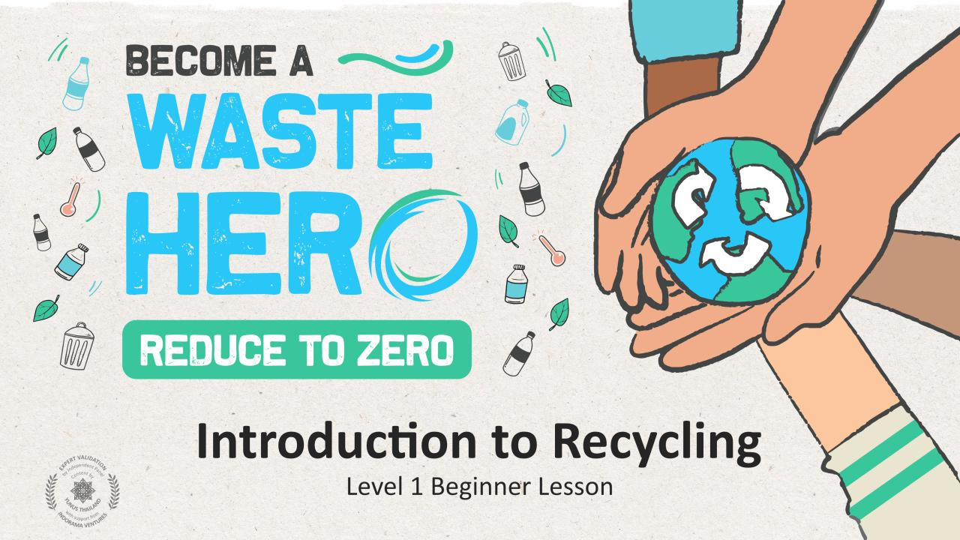
Wprowadzenie do recyklingu
Poziom 1 Lekcja dla początkujących
Notes:
ZMIEŃ SIĘ W BOHATERA
ZREDUKUJ DO ZERA
Wprowadzenie do recyklingu
Poziom 1 Lekcja dla początkujących

Slide 2
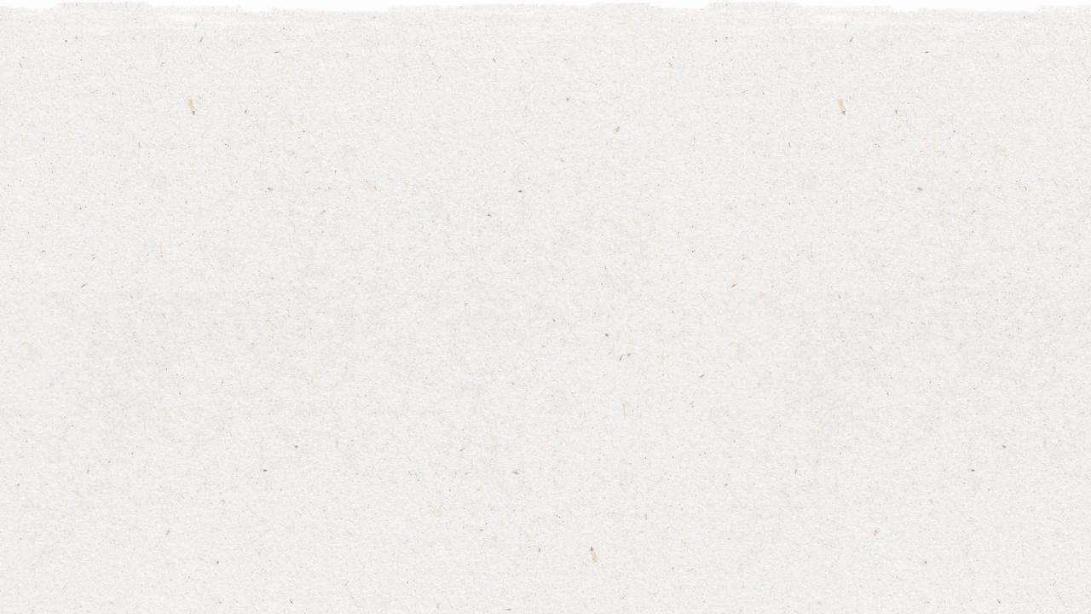



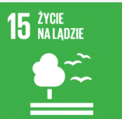

Przygotowanie do lekcji i powiązanie z programem nauczania
Czas przygotowania: 10 - 15 minut
Uczniowie poznają podstawy recyklingu, dowiedzą się, dlaczego jest on ważny i jak go realizować. Słuchają bajki o rodzinie, która uczy się recyklingu w domu, komentują ją i ćwiczą umiejętności w zakresie krytycznego myślenia. Stworzą wypowiedź pisemną albo narysują obrazek
o tym, jak ich zdaniem recykling może pomagać światu. Dostaną materiały pomocnicze wskazujące, co można, a czego nie można poddać recyklingowi.
1
Wyświetl albo wydrukuj slajd TAK/NIE, aby wywiązała się dyskusja – bajka zaczyna się na slajdzie nr 8.
2
Wydrukuj materiały „TAK/NIE”, „Zaznacz krzyżykiem” i kolorowankę. Materiały „TAK/NIE” rozdaj przed bajką, żeby omówić, co się nadaje do recyklingu, a materiały „Zaznacz krzyżykiem” rozdaj na koniec historyjki. Kolorowankę rozdaj na końcu lekcji albo zadaj jako pracę domową.
3
Przynieś opcjonalne dodatkowe pomoce naukowe: butelkę z tworzywa PET, butelkę szklaną, pudełko z tektury, puszkę metalową i rzeczy, które nie nadają się do recyklingu, takie jak kartony po sokach, talerz/kubek ceramiczny lub żarówkę
Najważniejsze efekty nauczania i powiązanie z programem nauczania:
Powiązane celami zrównoważonego rozwoju
Przyroda – Ziemia i działalność człowieka: Informowanie o rozwiązaniach, które zmniejszają wpływ wywierany przez człowieka na glebę, wodę, powietrze i/lub inne organizmy żywe w środowisku lokalnym.
Nauki społeczne – ludzie, miejsca i środowiska: Uczniowie uczą się o ludziach, miejscach i środowiskach, co umożliwia im zrozumienie relacji pomiędzy populacjami ludzkimi a światem fizycznym.
Umiejętności i biegłość w zakresie języka angielskiego: Umiejętność zadawania pytań dotyczących szczegółów zawartych w tekście literackim i odpowiadania na nie. Dodawanie rysunków lub innych materiałów wizualnych do opisów w celu precyzowania idei, myśli i odczuć.

Slide 3
Lekcja
Czas trwania lekcji: 45 - 60 minut
1
Wprowadź uczniów w lekcję pytaniem.
Kto wie, co znaczy słowo „recykling”?
Czy ktoś widział już kiedyś ten symbol i wie, co on oznacza?
4
Rozdaj materiały „Zaznacz krzyżykiem”
Poproś uczniów, aby przyjrzeli się obrazkom i zaznaczyli krzyżykiem rzeczy, których nie należy recyklingować.
2
Rozdaj albo wyświetl materiał „TAK/NIE”
Omów, co możemy, a czego nie możemy poddać recyklingowi, na podstawie rzeczy przedstawionych w materiale. W pakiecie znajduje się wersja pdf do wydruku, materiał ten można wyświetlić w pokazie slajdów.
Co robicie ze śmieciami w domu?
Dokąd one trafiają?
Gdyby śmieci wszystkich ludzi ułożyć na wielką stertę, ile by ich było? Czy byłoby za dużo?
Na kartce należy wykreślić następujące rzeczy:
Zabawki
Ołówek
Buty
Karton po pizzy
Żarówka
3
Przeczytaj głośno „Króliczka Kasia uczy się recyklingu”
Zachęć uczniów, aby skomentowali historyjkę.
Jakie błędy popełniała Kasia? Dlaczego recykling jest ważny?
5
Rozdaj kolorowankę i poproś uczniów, aby na jej odwrocie narysowali albo napisali, w jaki sposób recykling może pomóc światu.
Możliwe odpowiedzi:
  Chronić zwierzęta, żeby nie działa im się krzywda.
  Mniej śmieci w oceanach.
  Dzięki recyklingowi nasze powietrze i woda są czyste.
Możesz zaproponować następujące uzasadnienie, dlaczego recykling jest ważny:
Śmieci mogą być szkodliwe dla powietrza i wody, mogą szkodzić zwierzętom i rybom.
Gdy zużywamy mniej papieru, chronimy drzewa i zwierzęta w lesie.
Gdy stosujemy recykling, produkujemy mniej śmieci.

Slide 4
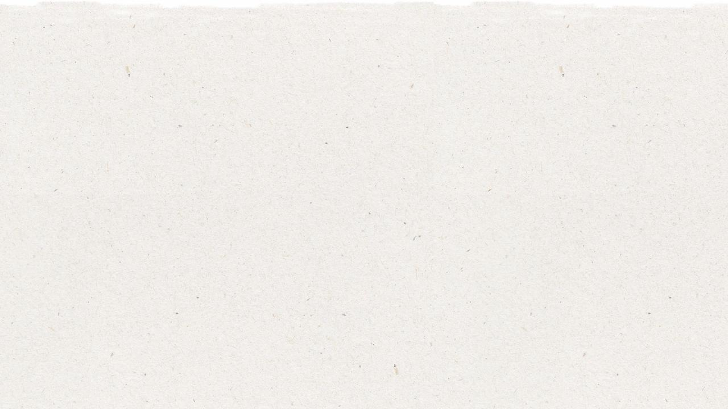

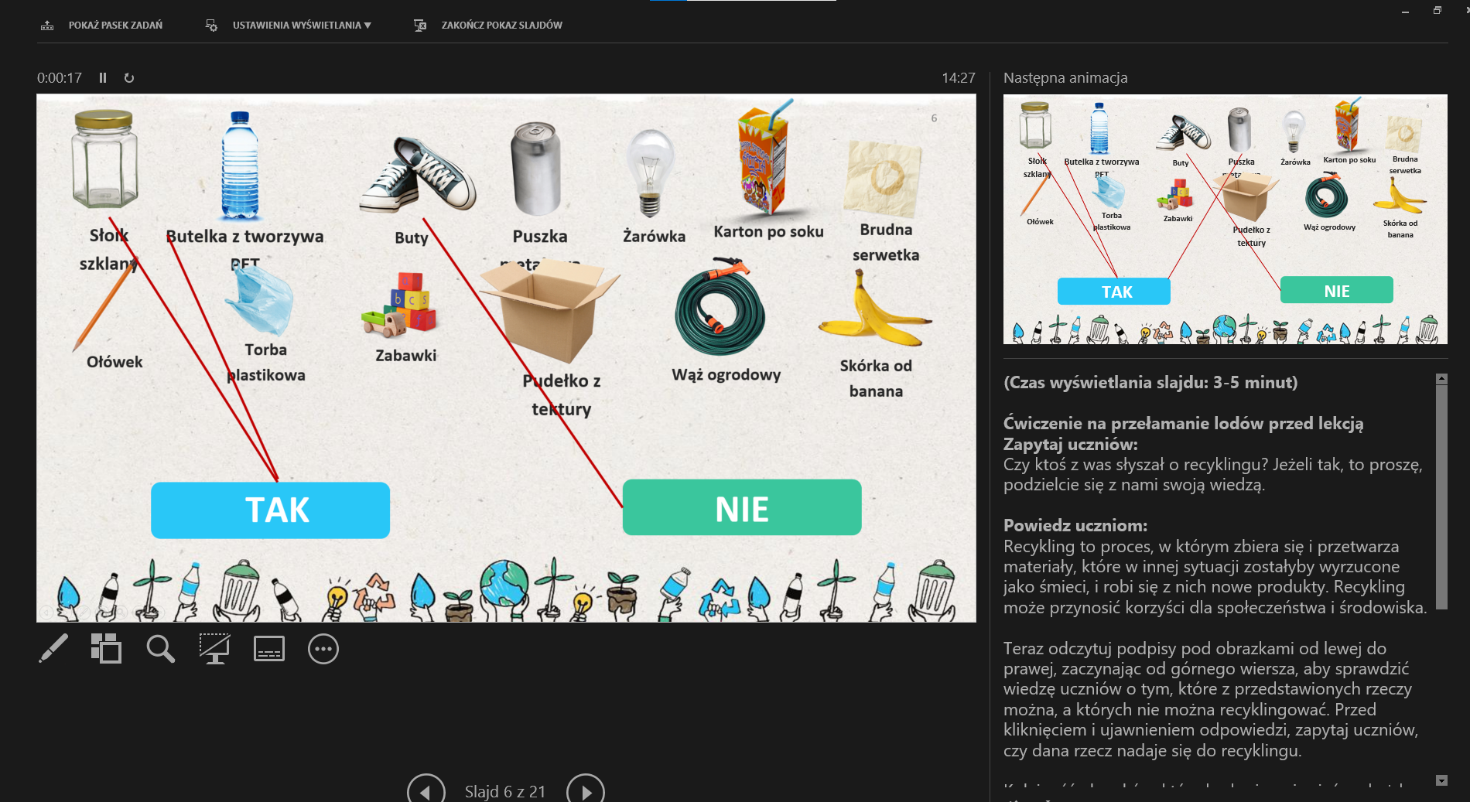
Przygotuj prezentację PowerPoint
Gdy jesteś gotowy(a), aby zaprezentować lekcje uczniom, kliknij pokaz slajdów u góry paska menu, a następnie wybierz „Od początku”.
Następnie naprowadź kursor „myszy” na lewy, dolny róg prezentacji.
Po rozwinięciu opcji zaznaczonej w zielonym kółku wybierz „Pokaż widok prezentera”. W widoku prezentera podczas prezentacji widzisz swoje notatki, a odbiorcy widzą tylko prezentację.
Notatki wyświetlają się w okienku po prawej stronie. Tekst powinien się zawijać automatycznie, a w razie potrzeby wyświetla się pionowy pasek przewijania. Możesz też zmienić rozmiar tekstu w okienku notatek, używając dwóch przycisków w lewym dolnym rogu tego okienka.
Lekcja elastyczna, z możliwością dostosowania
Konspekty są tak pomyślane, aby były elastyczne i pozwalały reagować na potrzeby, ewoluując podczas lekcji. Lekcje można edytować i dostosowywać do różnych indywidualnych kontekstów związanych z uczniami i środowiskiem lekcyjnym. Dostępna do pobrania jest wersja PowerPoint z instrukcjami dla nauczyciela oraz lekcja w formacie PDF do wydruku.

Slide 5
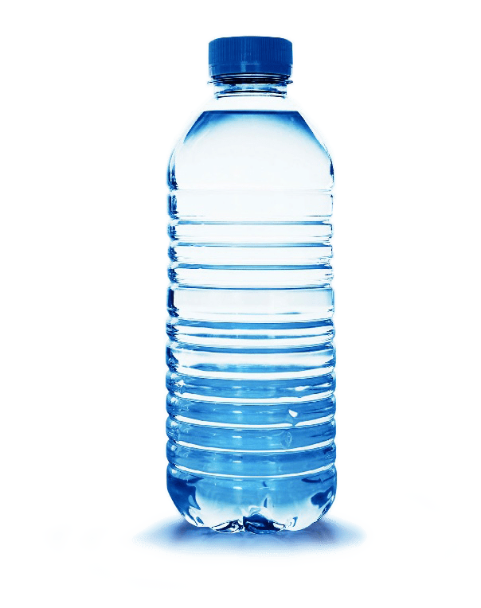


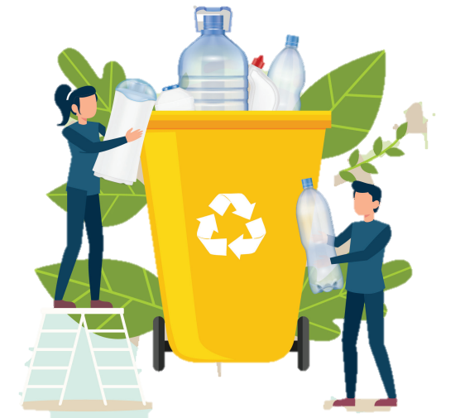
Czy kiedykolwiek widzieliście ten symbol?
Notes:
(Czas wyświetlania slajdu: 3-5 minut)
Klik 1: Pojawia się symbol recyklingu
Zapytaj uczniów:
Czy widzieliście już ten symbol? Gdzie go widzieliście? Czy ktoś może mi powiedzieć, co on oznacza?
Ten symbol oznacza „recykling”. Co to jest recykling?
Klik 2: Pojawia się butelka z tworzywa PET Klik 3: pojawia się pojemnik do recyklingu Klik 4: pojawia się następna butelka z tworzywa PET
Powiedz uczniom:
Recykling to proces, w którym bierze się jeden produkt, taki jak butelka z tworzywa PET, i przetwarza się go na kolejną butelkę.
Zapytaj uczniów:
Czy recykling jest dobry, czy zły? Dlaczego?
Czy stosujecie recykling? Proszę, opowiedzcie…

Slide 6
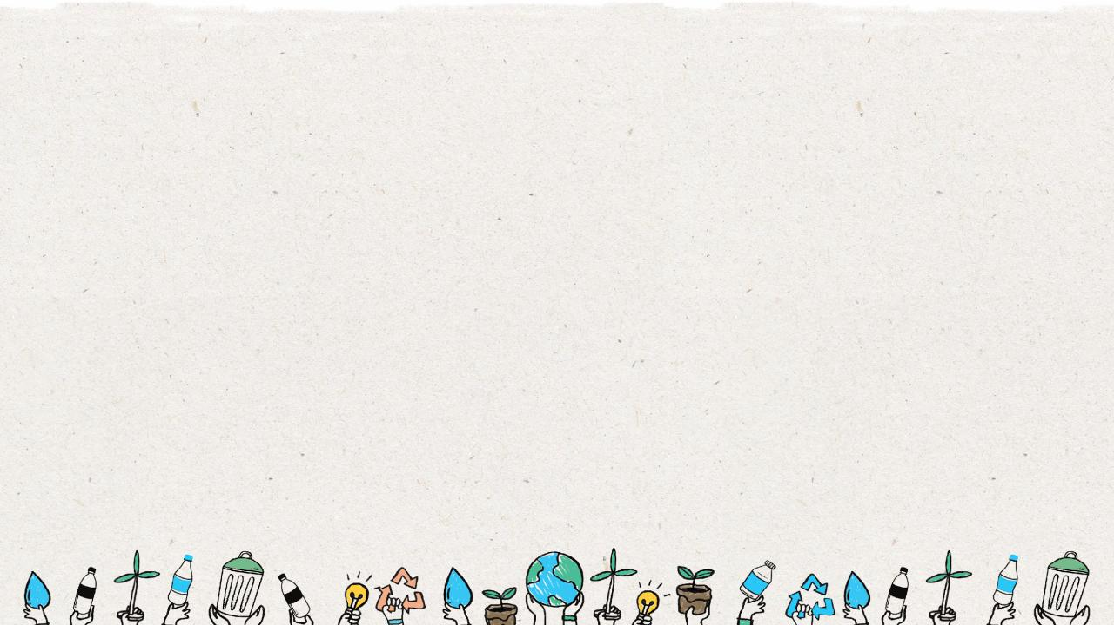
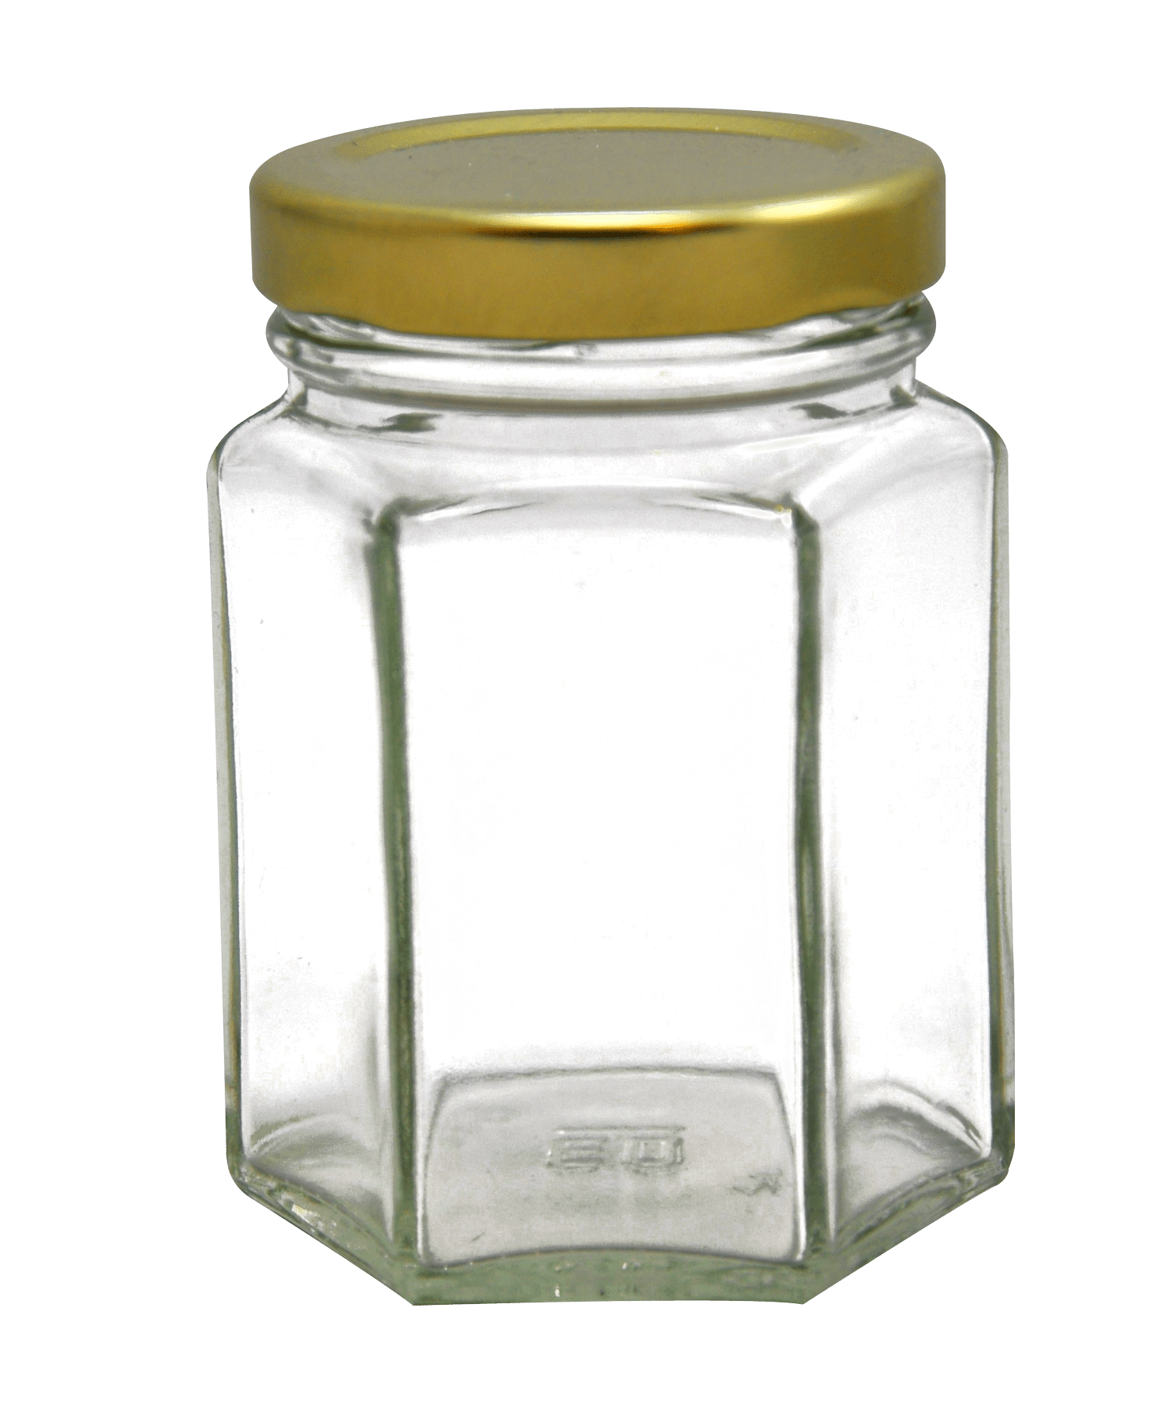
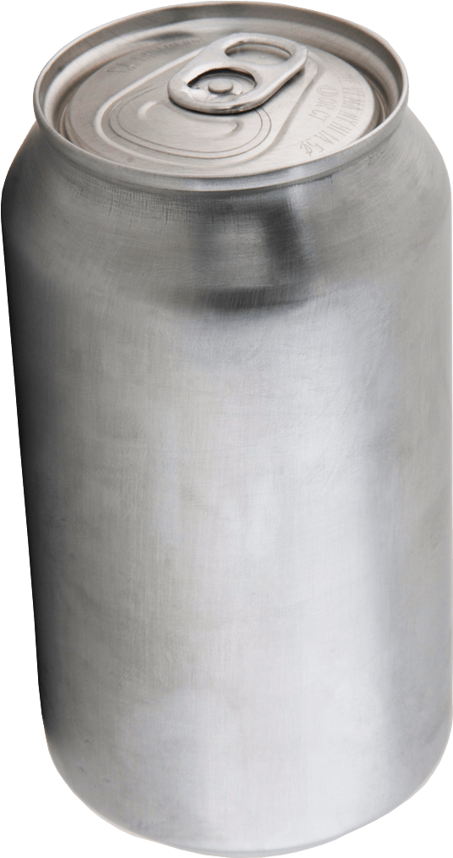
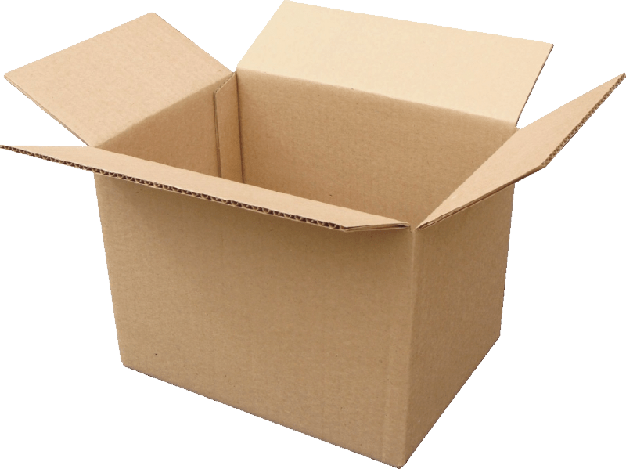
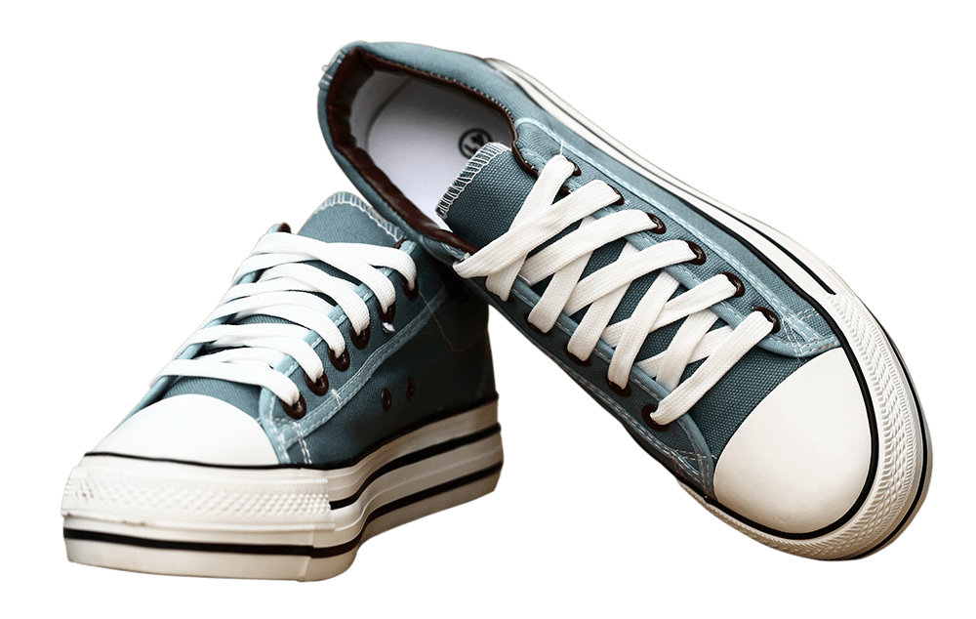
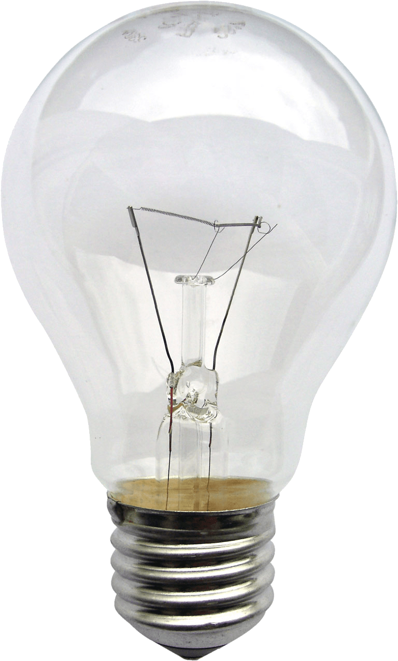
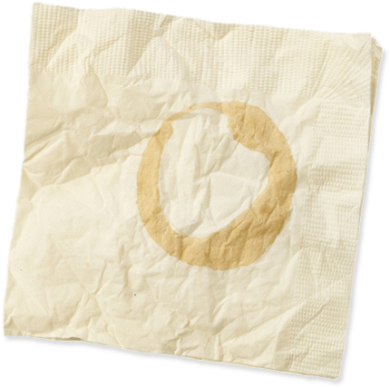
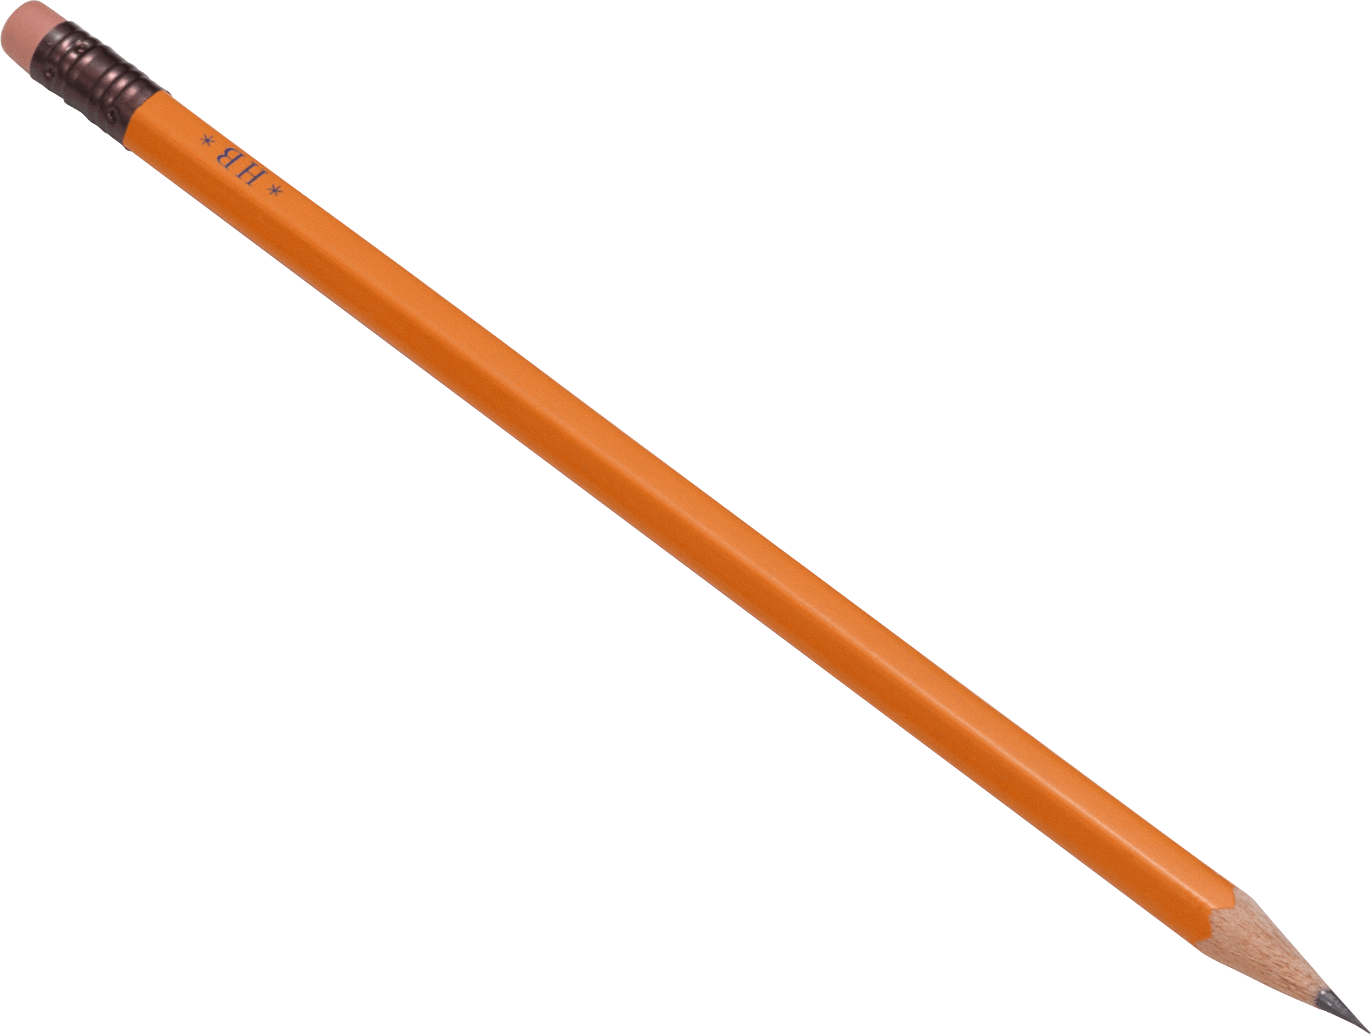
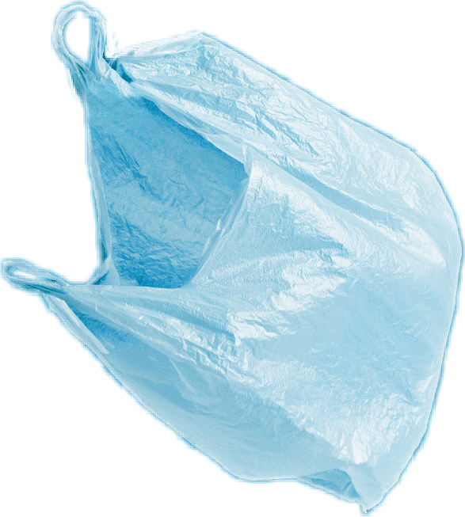
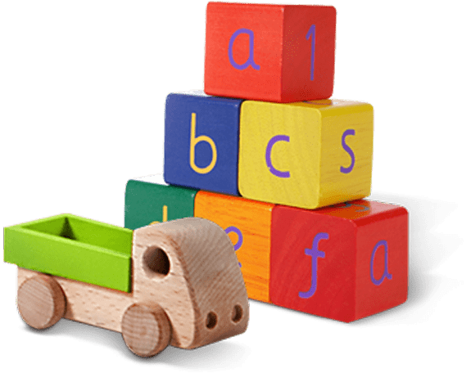
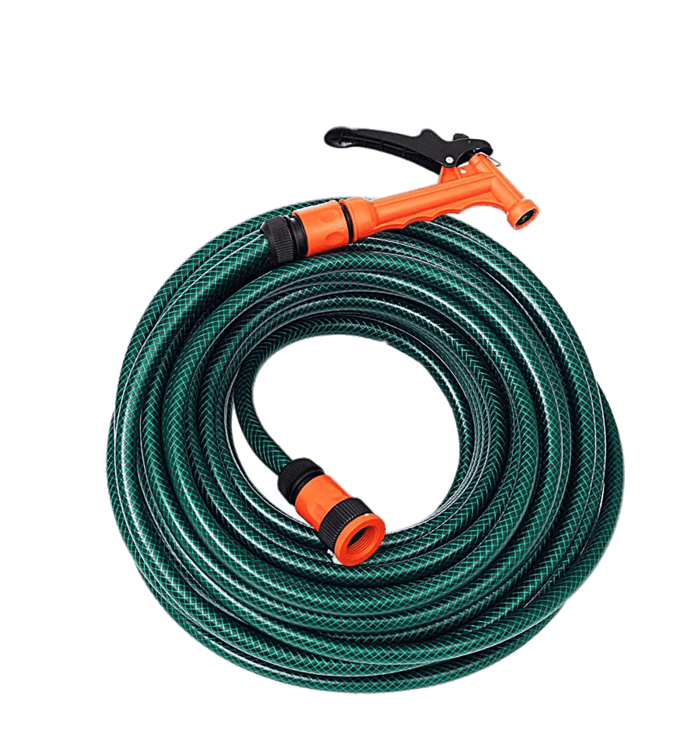
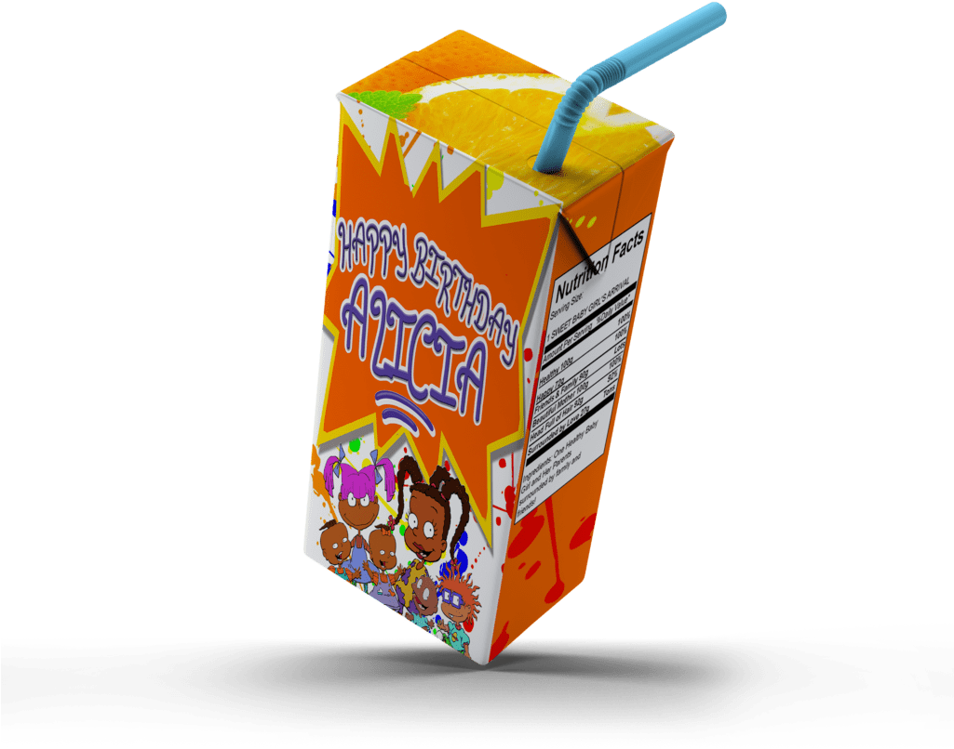
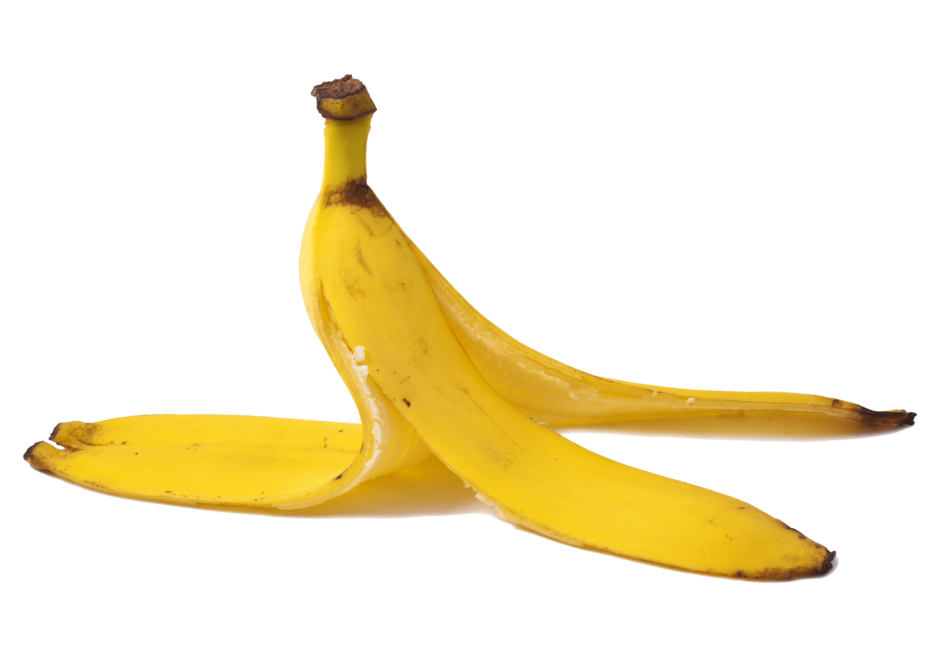
Puszka metalowa
Pudełko z tektury
Ołówek
Słoik szklany
Butelka z tworzywa PET
Buty
Żarówka
Brudna serwetka
Torba plastikowa
Zabawki
Wąż ogrodowy
Karton po soku
TAK
Skórka od banana
NIE
Notes:
(Czas wyświetlania slajdu: 3-5 minut)
Ćwiczenie na przełamanie lodów przed lekcją
Zapytaj uczniów:
Czy ktoś z was słyszał o recyklingu? Jeżeli tak, to proszę, podzielcie się z nami swoją wiedzą.
Powiedz uczniom:
Recykling to proces, w którym zbiera się i przetwarza materiały, które w innej sytuacji zostałyby wyrzucone jako śmieci, i robi się z nich nowe produkty. Recykling może przynosić korzyści dla społeczeństwa i środowiska.
Teraz odczytuj podpisy pod obrazkami od lewej do prawej, zaczynając od górnego wiersza, aby sprawdzić wiedzę uczniów o tym, które z przedstawionych rzeczy można, a których nie można recyklingować. Przed kliknięciem i ujawnieniem odpowiedzi, zapytaj uczniów, czy dana rzecz nadaje się do recyklingu.
Kolejność obrazków, które będą się pojawiać po każdym kliknięciu.
Klik 1: Słoik szklany
Klik 2: Butelka z tworzywa PET
Klik 3: Buty
Klik 4: Puszka metalowa
Klik 5: Żarówka
Klik 6: Karton po soku
Klik 7: Brudna serwetka
Klik 8: Ołówek
Klik 9: Torba plastikowa
Klik 10: Zabawki
Klik 11: Pudełko z tektury
Klik 12: Wąż ogrodowy
Klik 13: Skórka od banana

Slide 7


TAK
NIE
Nadaje się do recyklingu:
Nigdy nie recyklinguj:
Brudna serwetka
Słoik szklany
Butelka z tworzywa PET
Buty
Zabawki
Żarówka
Ołówek
Pudełko z tektury
Puszka metalowa
Notes:
(Czas wyświetlania slajdu: 3-5 minut)
Rozdaj materiały albo wyświetl ten slajd TAK/NIE – dostępny jest materiał w postaci pdf do wydrukowania dla uczniów
Nawiąż rozmowę o tym, gdzie umieszczamy swoje śmieci.
Zapytaj uczniów: Co robicie ze śmieciami w domu? Dokąd one trafiają? Czy wszystkie śmieci wrzuca się do jego pojemnika?
Powiedz uczniom:
Nie wszystkie śmieci wrzuca się do tego samego pojemnika. Niektóre rzeczy muszą trafić do pojemnika do recyklingu.
Zapytaj uczniów:
Rzeczy po lewej stronie nadają się do recyklingu, co to są za rzeczy? Co widzicie na pierwszym obrazku?
*pytaj w tej kolejności (słoik szklany, butelka z tworzywa PET, pudełko z tektury, puszka metalowa)
Klik 1: Słoik szklany
Z czego jest zrobiony? Czy nadaje się do recyklingu?
Odpowiedź: ze szkła, tak
Klik 2: Butelka z tworzywa PET
Z czego jest zrobiona? Czy nadaje się do recyklingu?
Odpowiedź: z tworzywa PET, tak
Klik 3: Pudełko z tektury
Z czego jest zrobione? Czy nadaje się do recyklingu?
Odpowiedź: z papieru, tak
Klik 4: Puszka metalowa
Z czego jest zrobiona? Czy nadaje się do recyklingu?
Odpowiedź: z metalu, tak

Slide 8
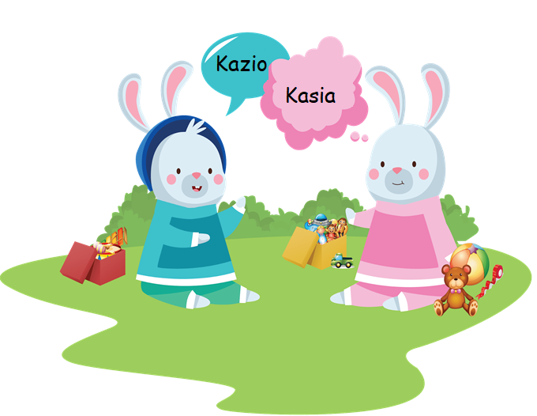
Króliczka Kasia uczy się recyklingu
Pewnego razu były sobie dwa króliczki, brat i siostra, nazywały się Króliczek Kazio i Króliczka Kasia. Króliczek Kazio bardzo ładnie porządkował zabawki po zabawie. Ale Króliczka Kasia bałaganiła i zostawiała zabawki rozrzucone w całym domu.
Notes:
(Czas wyświetlania slajdu: 2 minuty)
Zapytaj uczniów:
Który króliczek to Kazio, a który to Kasia?

Slide 9
Króliczka Kasia uczy się recyklingu
Każdego ranka przed wyjściem do szkoły mama Kazia i Kasi prosi Kazia, żeby sprzątnął kuchnię. Każe też Kasi wynieść śmieci i rzeczy do recyklingu.
Notes:
(Czas wyświetlania slajdu: 2 minuty)

Slide 10
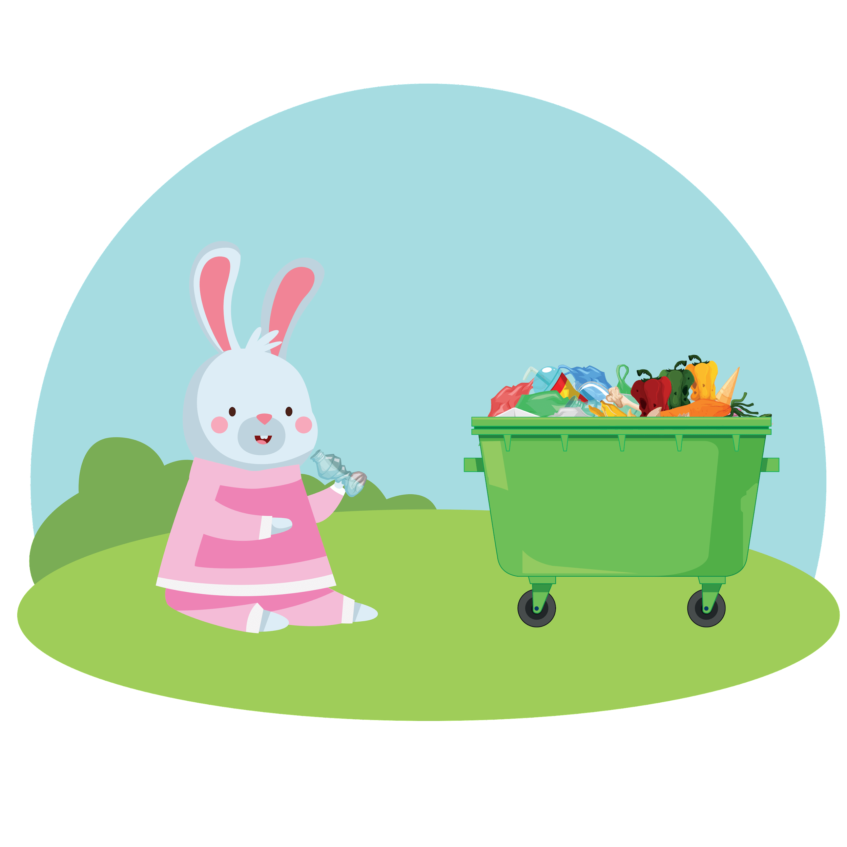
Króliczka Kasia uczy się recyklingu
Kazio pozmywał naczynia i zamiótł podłogę w kuchni. Ale Kasia wyniosła śmieci i rzeczy do recyklingu. Wszystko wrzuciła do tego samego pojemnika. Nie pomyślała o rzeczach, które nadają się do recyklingu.
Notes:
(Czas wyświetlania slajdu: 2-4 minuty)
Zapytaj uczniów:
Jak pachną śmieci?
Jak sądzicie, co znaleźli w tym pojemniku na śmieci?
Jaki błąd popełniła Kasia?

Slide 11
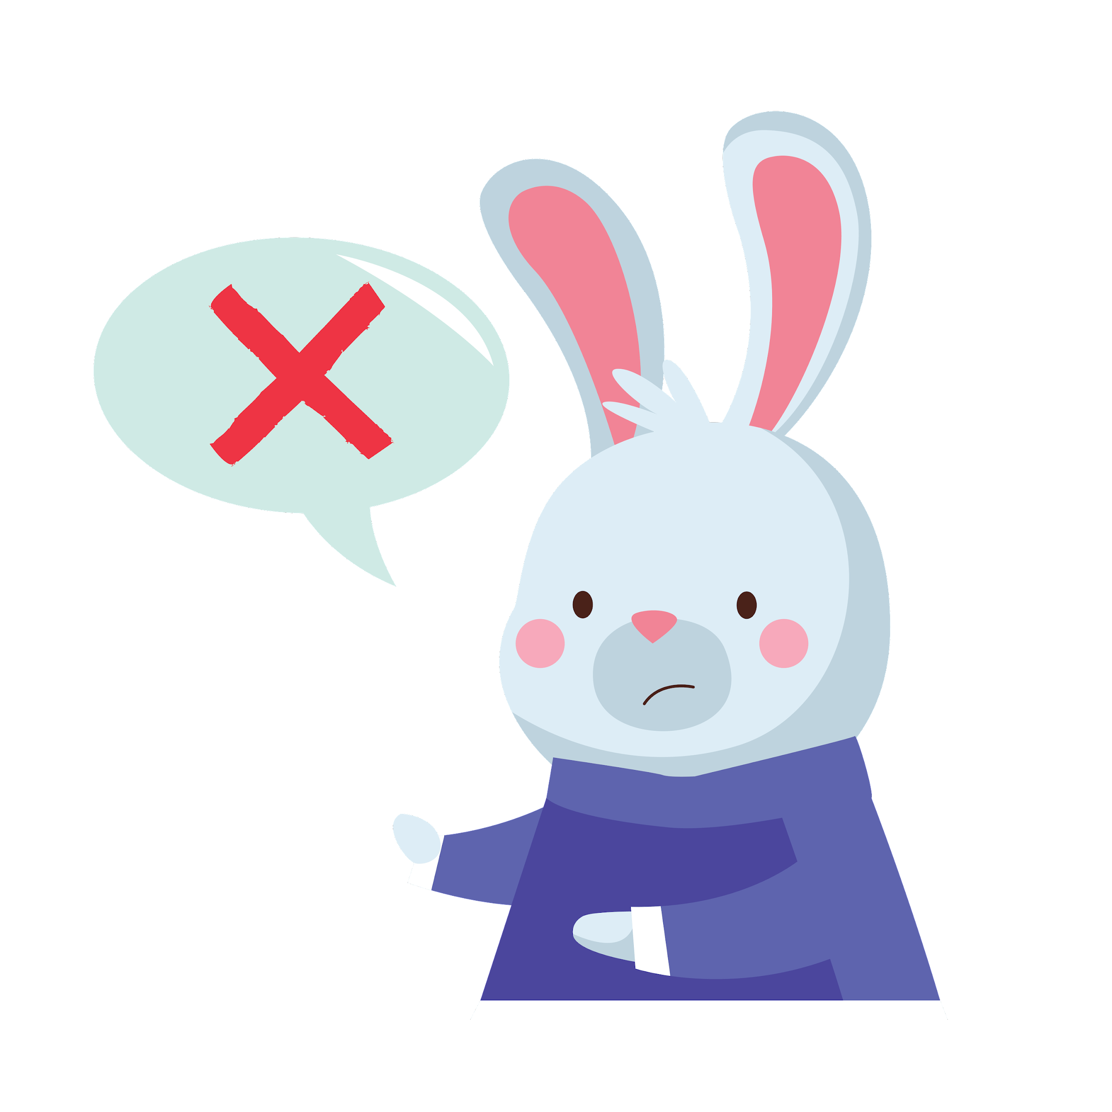


Króliczka Kasia uczy się recyklingu
Któregoś dnia mama zapytała – Co tak brzydko pachnie? – Wyszła z domu, a tam zobaczyła stos śmieci– O, nie – powiedziała mama. – To śmieci tak brzydko pachną!– Wszyscy wyszli z domu i wiecie, co zobaczyli?
Był tam OGROMNY stos zmieszanych odpadów!
Notes:
(Czas wyświetlania slajdu: 2-4 minuty)
*Czytając ostatnie zdanie „Był tam OGROMNY stos zmieszanych odpadów!
” kliknij, aby włączyć animację.
Zapytaj uczniów:
Czy widzieliście kiedyś ogromny stos śmieci?
Jakiego rodzaju rzeczy były w tym stosie?
Jaki duży był ten stos?

Slide 12
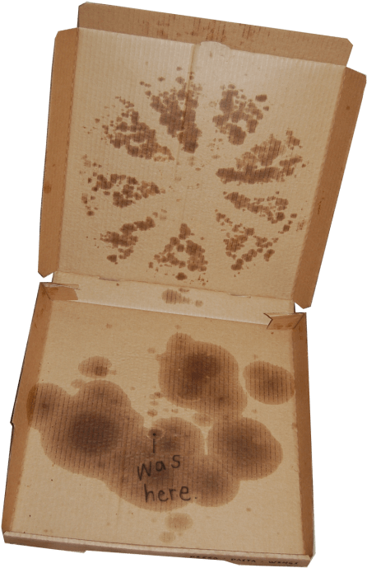
Króliczka Kasia uczy się recyklingu
Było tam stare jedzenie, butelki z tworzywa PET, karton po pizzy razem z zepsutymi zabawkami i dużym szklanym słojem. Jak sądzicie, co jeszcze było w tym stosie? – O, nie – powiedziała mama. – Co zrobimy z tym bałaganem?
Notes:
(Czas wyświetlania slajdu: 3-5 minut)
Klik 1: pojawia się skórka od banana, kliknij czytając słowo „banan”
Klik 2: pojawia się butelka z tworzywa PET, kliknij czytając słowa „butelka z tworzywa PET”
Klik 3: pojawia się karton po pizzy, kliknij czytając słowa „karton po pizzy”
Klik 4: pojawiają się zepsute zabawki, kliknij czytając słowa „zepsute zabawki”
Klik 5: pojawia się szklany słoik, kliknij czytając słowa „szklany słoik”
Zapytaj uczniów:
Czy możemy zrecyklingować karton po pizzy? Nie (Najczęściej pizzowe pudełka są zatłuszczone oliwą, serem, sosami i innymi pysznymi dodatkami, więc nie mogą być poddane recyklingowi.)
Czy możemy zrecyklingować butelkę z tworzywa PET? Tak

Slide 13
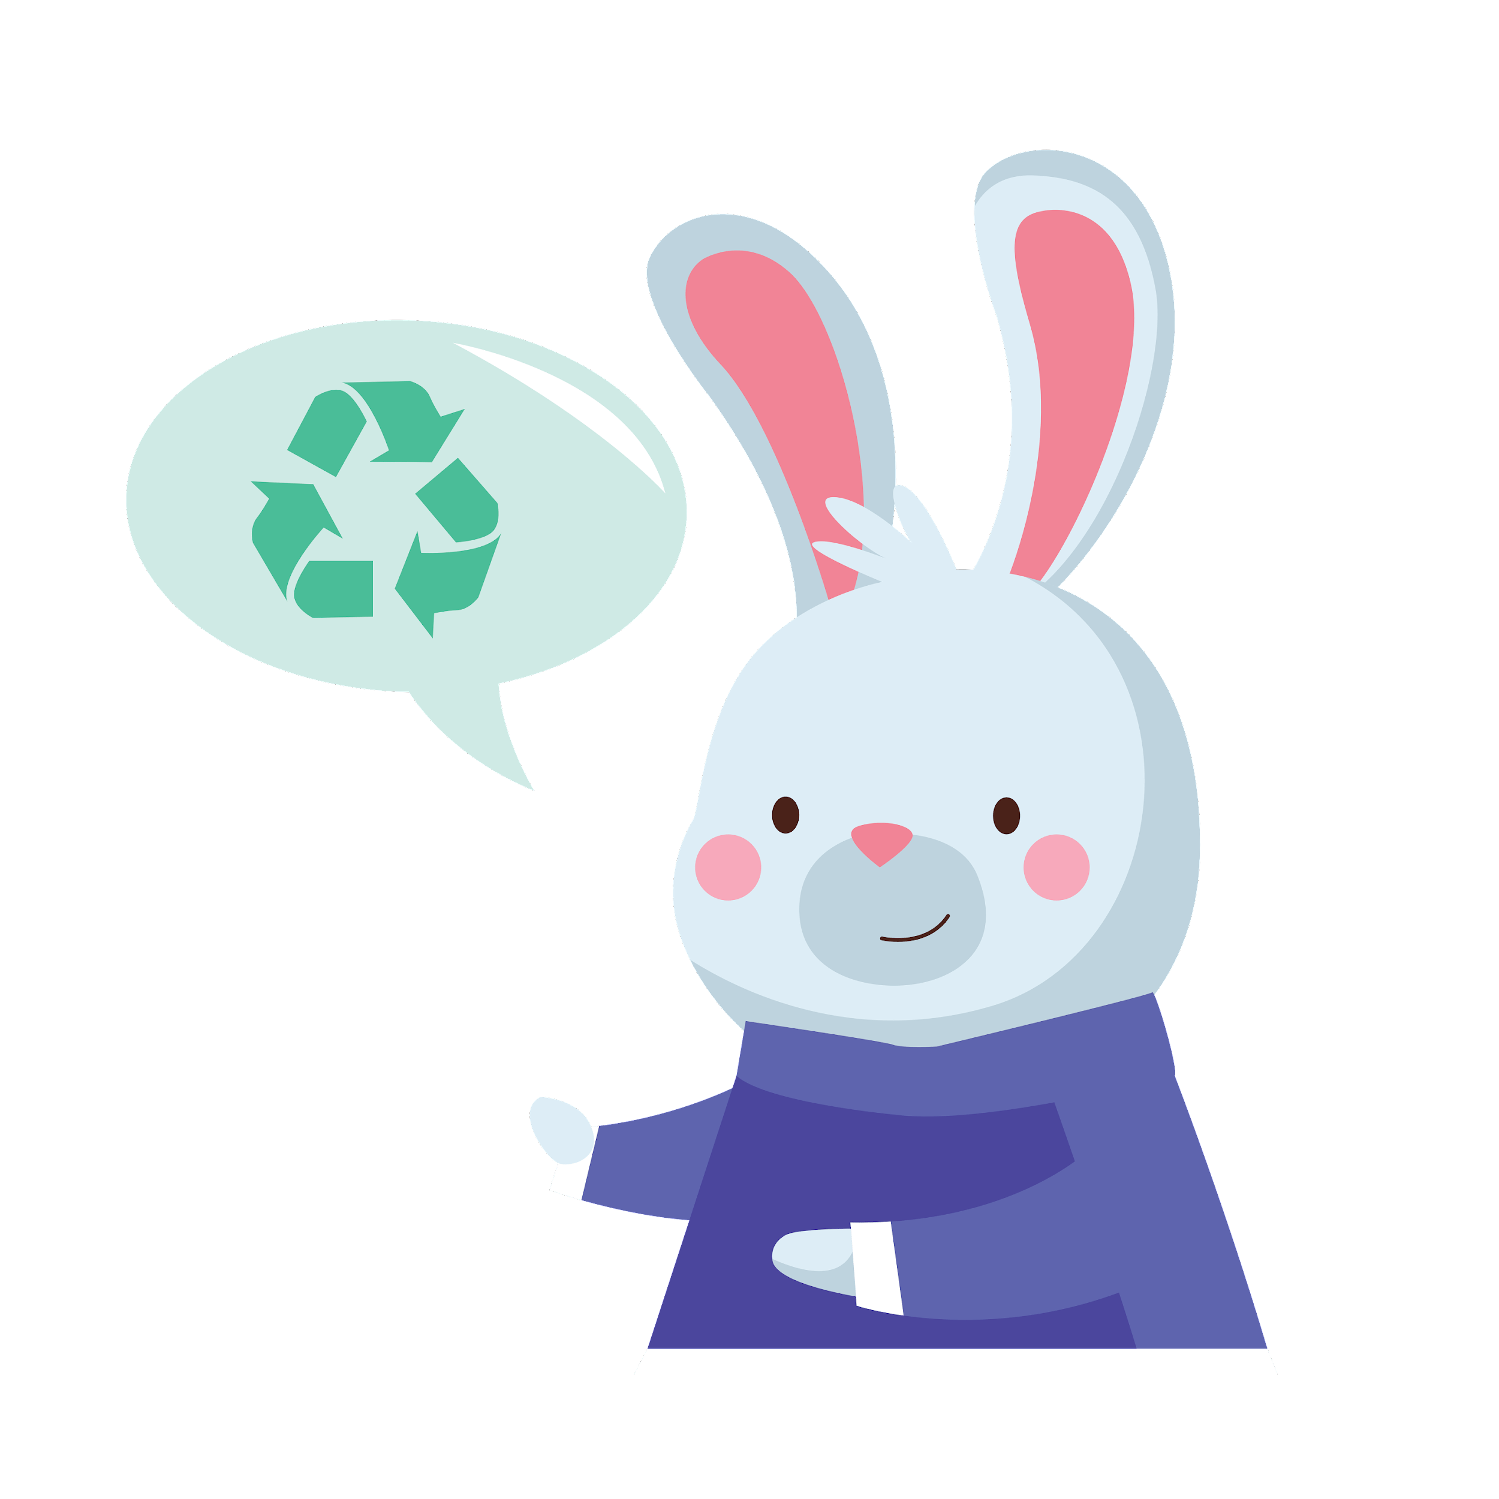
Króliczka Kasia uczy się recyklingu
Kasi zrobiło się przykro, że narobiła tyle bałaganu. – Przepraszam, mamusiu - powiedziała. – Nie ma problemu, Kasiu, możemy to posprzątać dzięki recyklingowi – powiedział Kazio. „W szkole dowiedziałem się, że recykling jest ważny. Pomaga Ziemi oraz wszystkim ludziom i zwierzętom zachować zdrowie.” Kazio pokazał Kasi i mamie, jak to się robi.
Notes:
(Czas wyświetlania slajdu: 2-4 minuty)
*Czytając ostatnie zdanie „Nie ma problemu, Kasiu, możemy to posprzątać dzięki recyklingowi” kliknij, aby włączyć animację.
Zapytaj uczniów:
Dlaczego recykling jest ważny?
Możesz zaproponować następujące uzasadnienie, dlaczego recykling jest ważny:
Dzięki niemu śmieci nie przedostają się do środowiska naturalnego, przez co zwierzęta są bezpieczne.

Slide 14
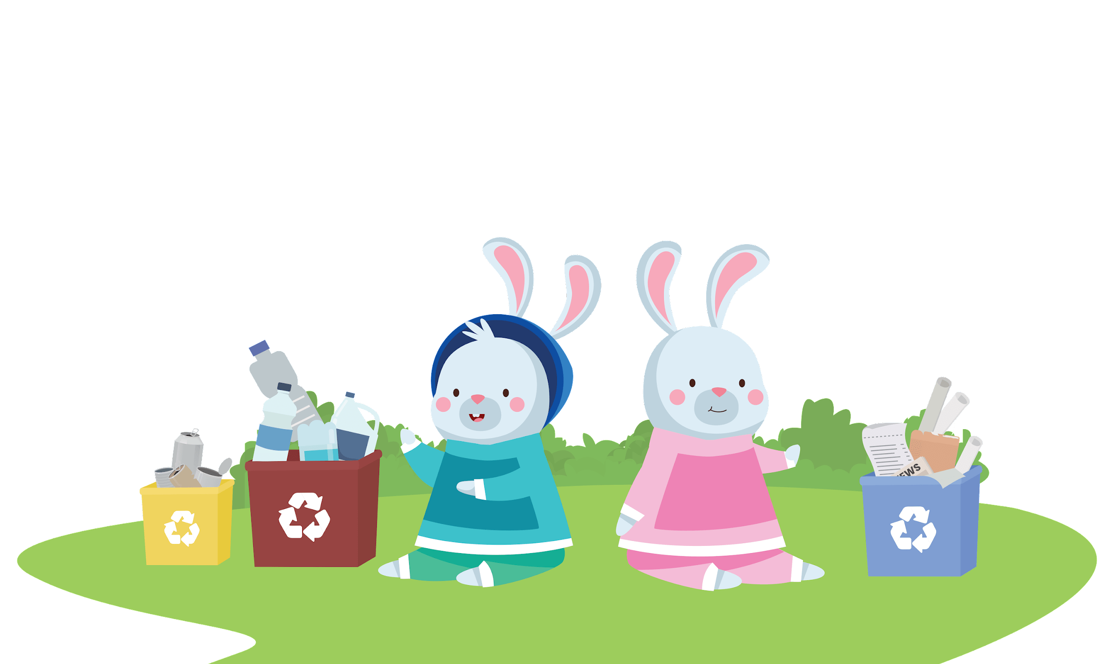
Króliczka Kasia uczy się recyklingu
- Wszystko, co recyklingujemy, trzeba odpowiednio posegregować– powiedział Kazio. – Bo jeśli tego nie zrobimy, recykling nie będzie możliwy. – Kazio posegregował butelki, na butelki szklane i butelki z tworzywa PET. Kasia złożyła na stertę wszystkie czyste kartony, zeszyty i pudełka po płatkach śniadaniowych. Mama wyrzuciła do pojemnika na śmieci wszystko, co nie nadaje się do recyklingu.
Notes:
(Czas wyświetlania slajdu: 2 minuty)

Slide 15
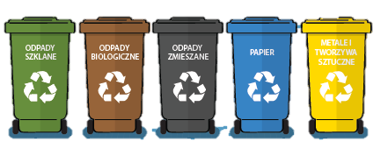
Króliczka Kasia uczy się recyklingu
Kiedy skończyli sortować rzeczy do recyklingu, wszyscy byli zadowoleni. Wszystkie śmieci trafiły do pojemnika na śmieci. Wszystkie rzeczy przeznaczone do recyklingu, znalazły się w odpowiednich pojemnikach– Kaziu, – powiedziała Kasia, - chcę się nauczyć wszystkiego o recyklingu. – Świetnie, to proste jak ABC – powiedział Kazio.
Notes:
(Czas wyświetlania slajdu: 2 minuty)

Slide 16
Króliczka Kasia uczy się recyklingu
Dowiedz się, co można, a czego nie można recyklingować.
#1
Notes:
(Czas wyświetlania slajdu: 2 minuty)
Zapytaj uczniów:
Czy możecie podać mi przykład czegoś, co możemy recyklingować?
Klik 1: pojawia się pudełko z tektury
Klik 2: pojawia się szklany słoik
Klik 3: pojawia się butelka z tworzywa PET
Klik 4: pojawia się metalowa puszka

Slide 17
Króliczka Kasia uczy się recyklingu
Umieść każdą rzecz, która nadaje się do recyklingu, w odpowiednim pojemniku.
#2
Notes:
(Czas wyświetlania slajdu: 2 minuty)
Klik 1: Pojawia się symbol recyklingu
Zapytaj uczniów:
Gdzie powinniśmy wyrzucać butelki z tworzywa PET?
Klik 2: Strzałka wskazująca na pojemnik do recyklingu
Odpowiedzi:
W pojemniku do recyklingu.

Slide 18
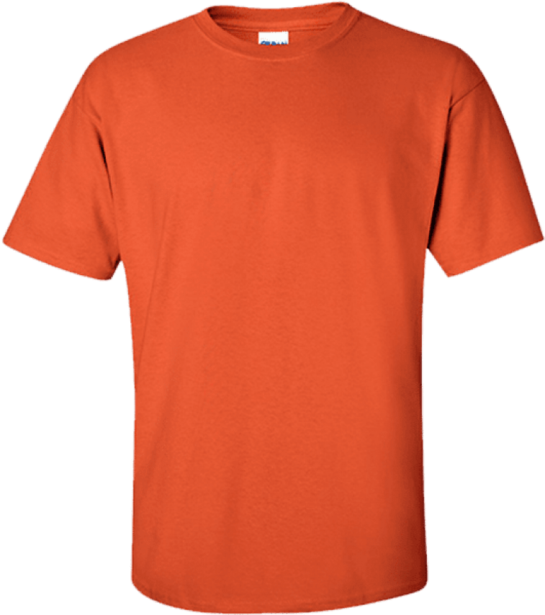
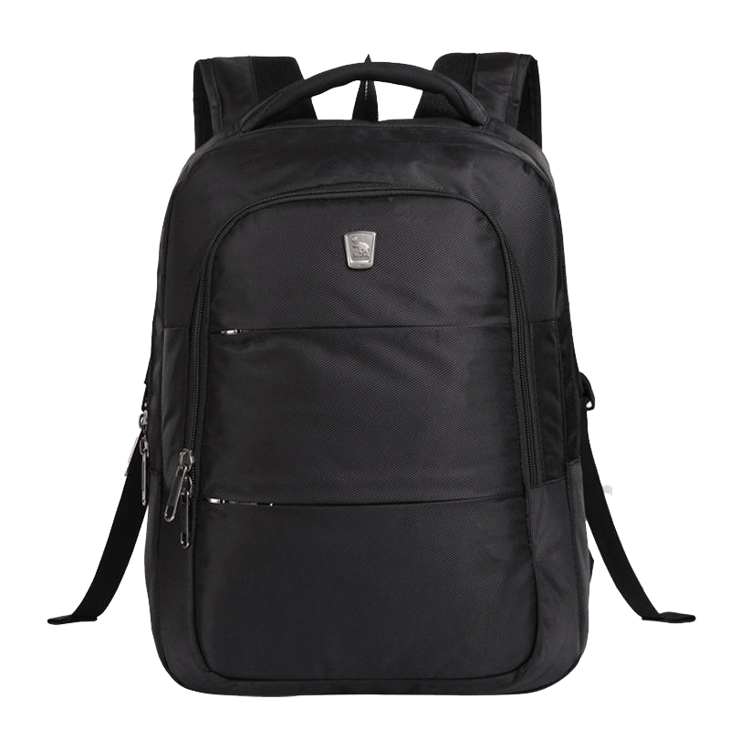
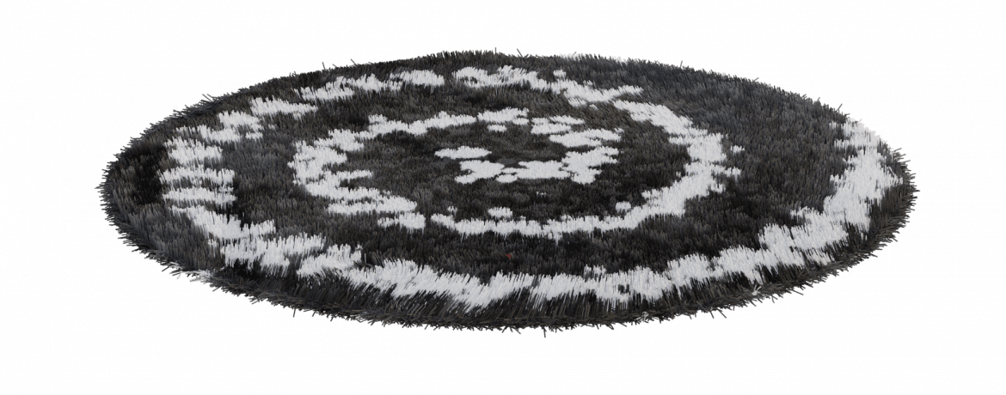
Króliczka Kasia uczy się recyklingu
Z rzeczy, które poddamy recyklingowi można produkować nowe rzeczy.
Notes:
(Czas wyświetlania slajdu: 2-4 minuty)
Powiedz uczniom:
Kiedy przestrzegamy zasad recyklingu, możemy przetwarzać swoje śmieci i produkować z nich nowe rzeczy.
Przykład:
Klik 1:
Butelki z tworzywa PET można przetwarzać z powrotem na nowe butelki z PET.
Klik 2:
Butelki z tworzywa PET można też przerabiać na włókna, z których produkuje się tkaniny.

Slide 19
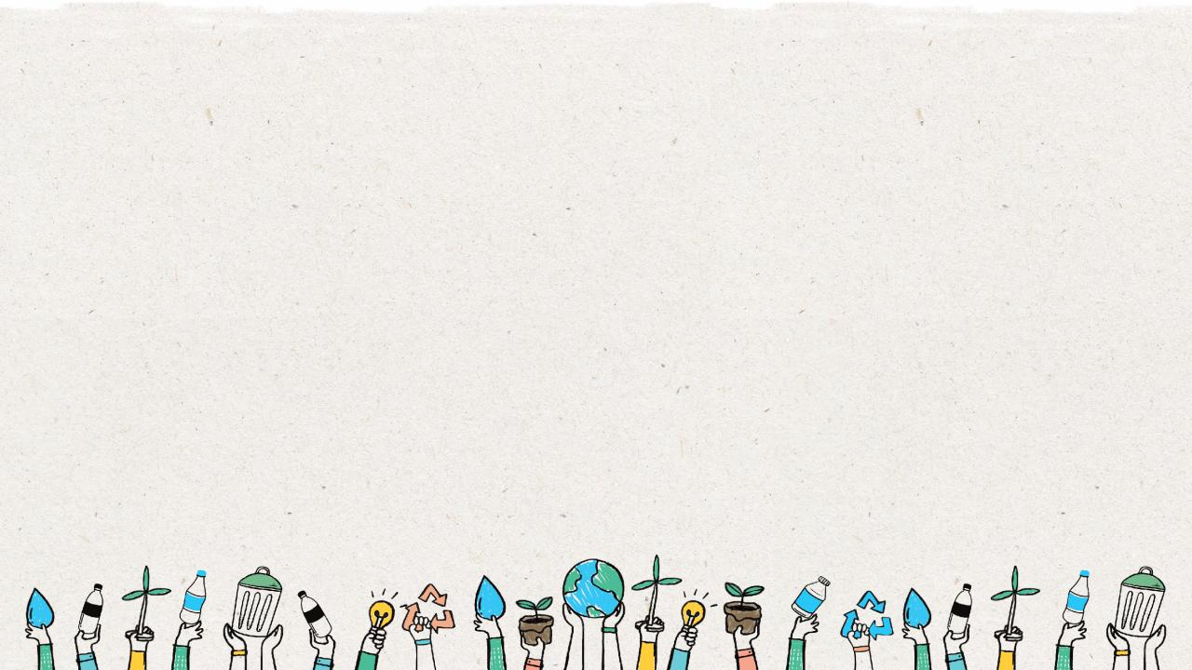
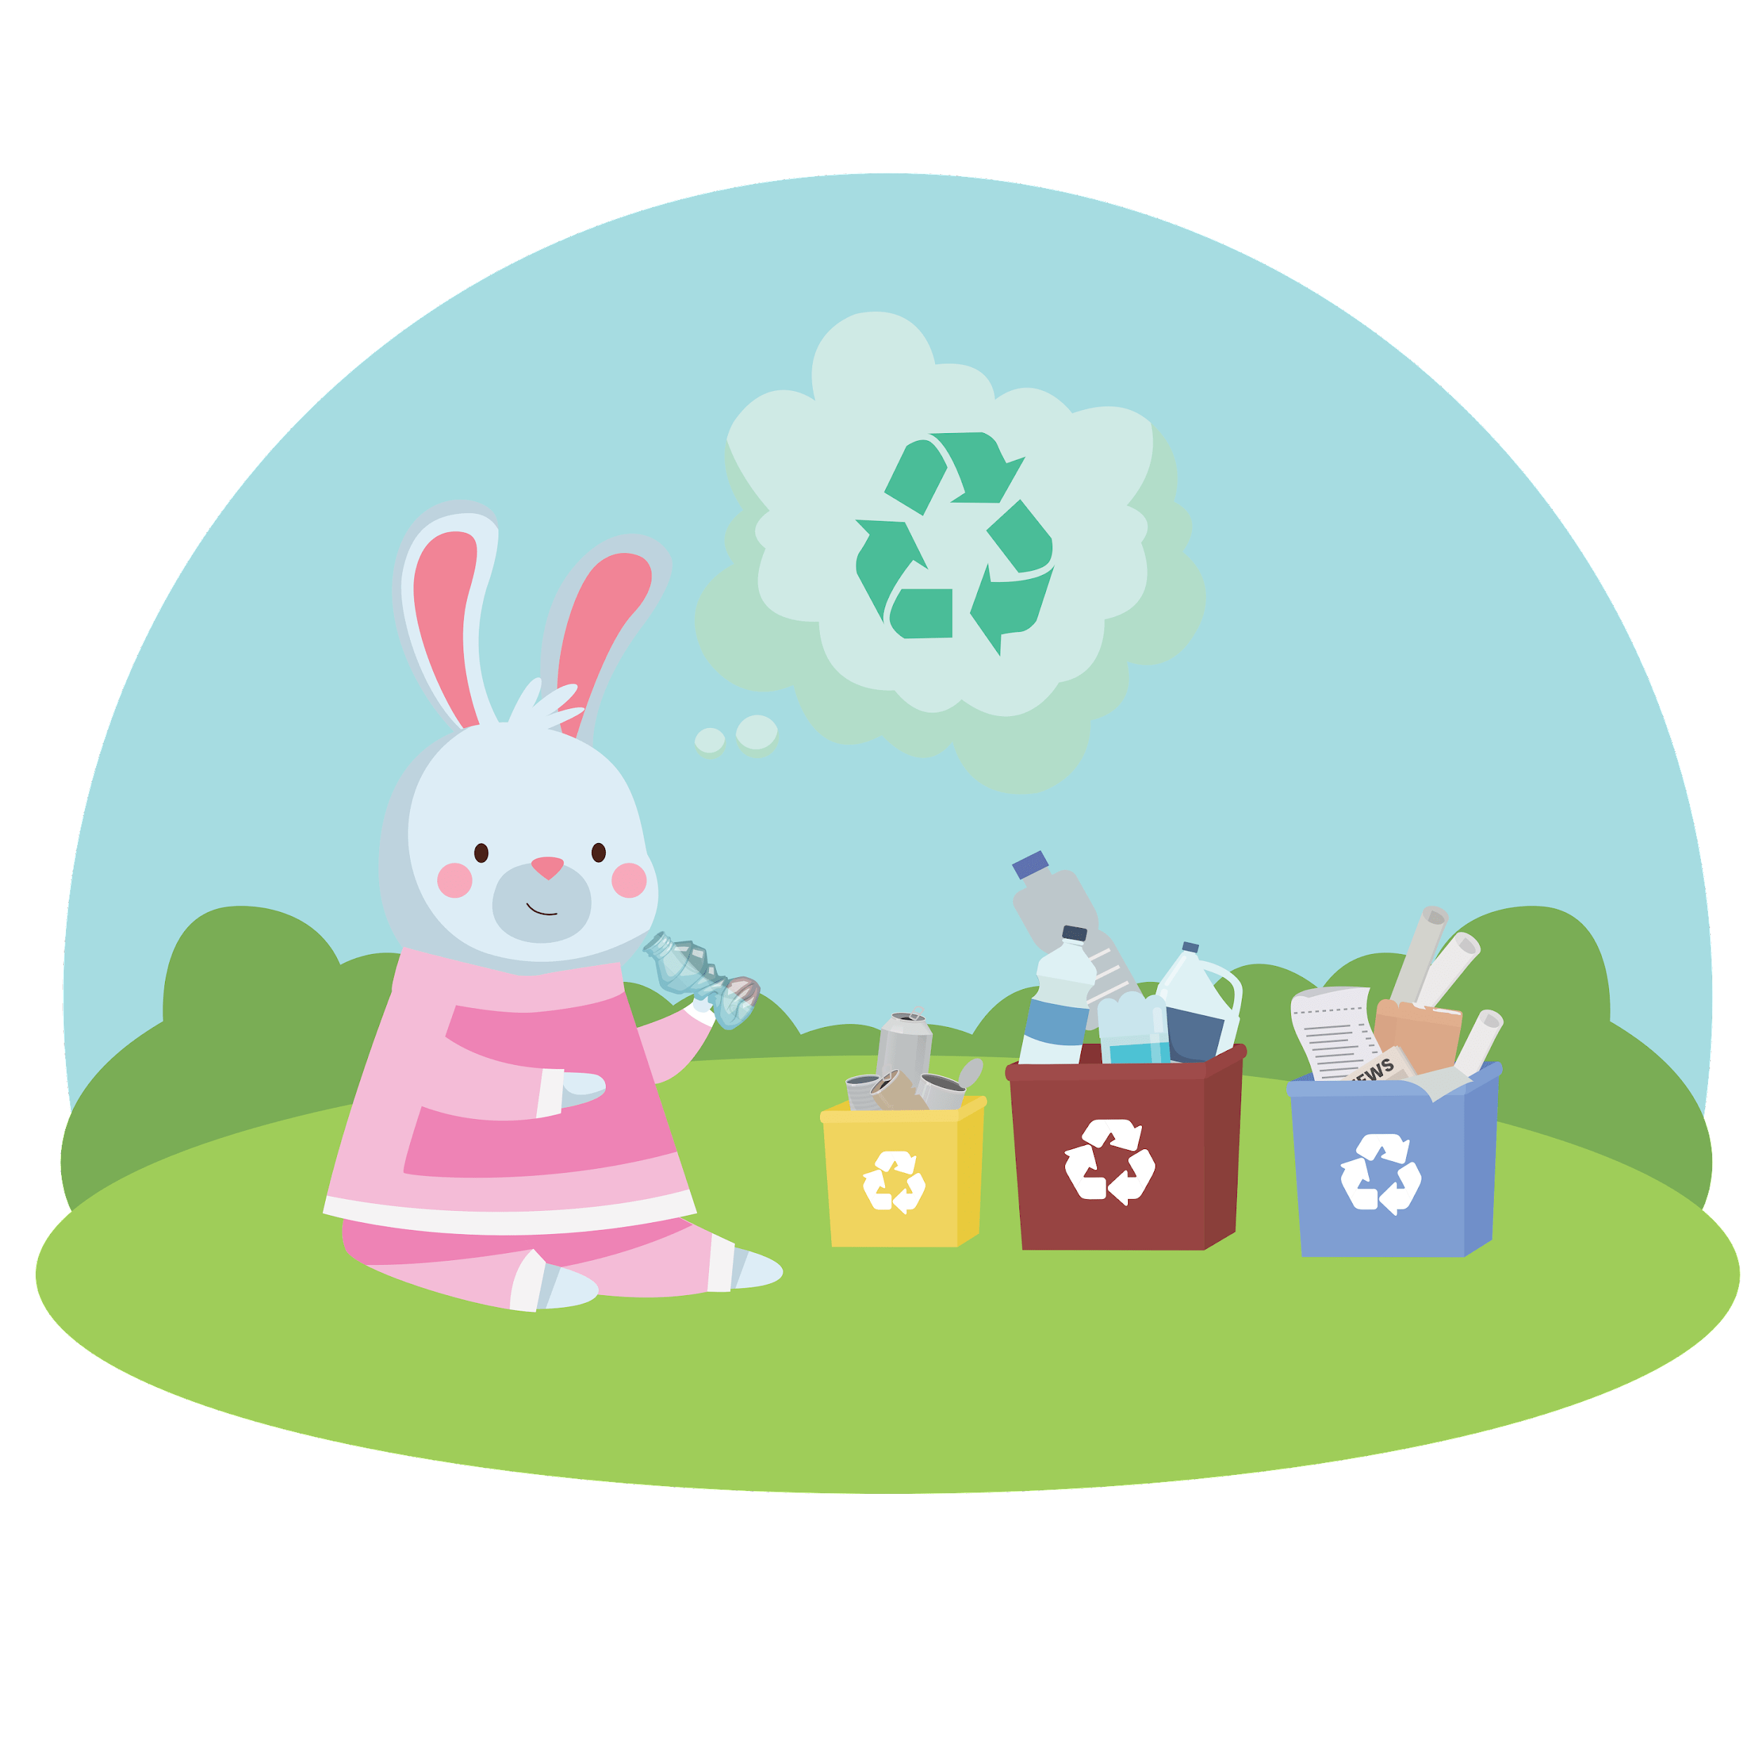
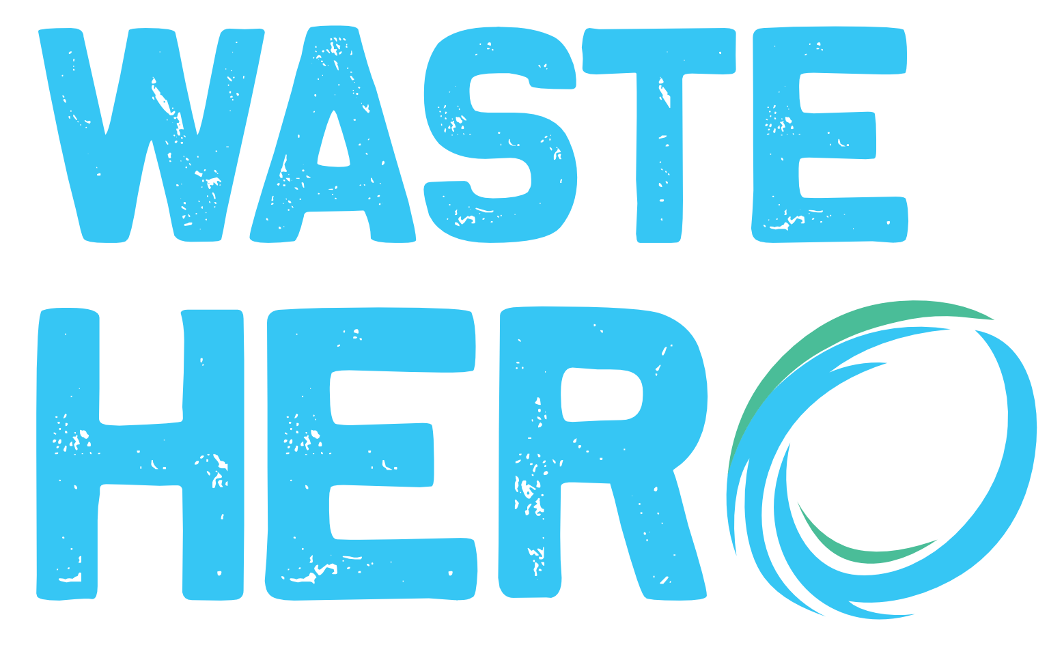
Króliczka Kasia uczy się recyklingu
Od tego dnia Kasia została
bohaterką recyklingu
Zaczęła nawet sprzątać swoje zabawki!
Notes:
(Czas wyświetlania slajdu: 2-4 minuty)
Zapytaj uczniów:
Jakie błędy popełniła Kasia?
Dlaczego recykling jest ważny?
Odpowiedzi:
Kasia wyrzuciła wszystkie śmieci do jednego pojemnika, rzeczy nadające się do recyklingu powinna wyrzucić do odpowiednich pojemników.
Śmieci mogą być szkodliwe dla powietrza i wody, mogą szkodzić zwierzętom i rybom.
Gdy zużywamy mniej papieru, chronimy drzewa i zwierzęta w lesie.
Gdy recyklingujemy, produkujemy mniej śmieci.

Slide 20
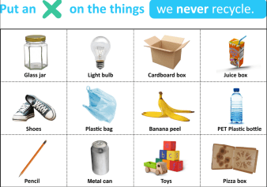
Kolejne kroki
1
Rozdaj materiały „Zaznacz krzyżykiem”
Poproś uczniów, aby przyjrzeli się obrazkom i zaznaczyli krzyżykiem rzeczy, które nie nadają się do recyklingu.
Na kartce należy wykreślić następujące rzeczy:
Zabawki
Ołówek
Buty
Karton po pizzy
Żarówka
3
Rozdaj kolorowankę i poproś uczniów, aby na jej odwrocie narysowali albo napisali, w jaki sposób recykling może pomóc światu.
Możliwe odpowiedzi:
  Chronić zwierzęta, żeby nie działa im się krzywda.
  Mniej śmieci w oceanach.
  Dzięki recyklingowi nasze powietrze i woda są czyste.

